Slide 1
Проектная деятельность в начальной школе
Из опыта работы учителя начальных классов МБОУ «Эрхирикская СОШ» Нимаевой О. Ю.
Как гласит китайская народная мудрость
“Я слышу – я забываю,
я вижу – я запоминаю,
я делаю – я усваиваю”
и смысл данной пословицы отражает
суть проектной деятельности на уроках.

Slide 2

ИЗ ИСТОРИИ
Метод проектов зародился во второй половине XIX века основоположником которой был американский философ-идеалист Джон Дьюи (1859-1952).
Согласно его воззрениям, истинным и ценным является только то, что полезно людям, что дает практический результат.
ПРОЕКТ

Slide 3

В современном понимании проект – это шесть «П»
ПРОЕКТ
проблема
проектирование (планирование)
поиск информации
продукт
презентация
портфолио (папка-отчёт)

Slide 4

ВИДЫ ПРОЕКТОВ ПО ПРОДОЛЖИТЕЛЬНОСТИ
мини-проекты (1 урок)
краткосрочные (4-6 уроков)
среднесрочные
долгосрочные
исследовательские
творческие
практико-ориентированные
информационные
приключенческие, игровые
телекоммуникационные

Slide 5
ОСОБЕННОСТИ ПРОЕКТНОЙ И ИССЛЕДОВАТЕЛЬСКОЙ ДЕЯТЕЛЬНОСТИ В НАЧАЛЬНОЙ ШКОЛЕ
Учёт возрастных, психолого-физиологических особенностей детей
Проблема проекта должна быть в области познавательных интересов ребёнка
Проблема проекта должна находиться в зоне ближайшего развития
Длительность выполнения проекта не более 1-2 недели

Slide 6

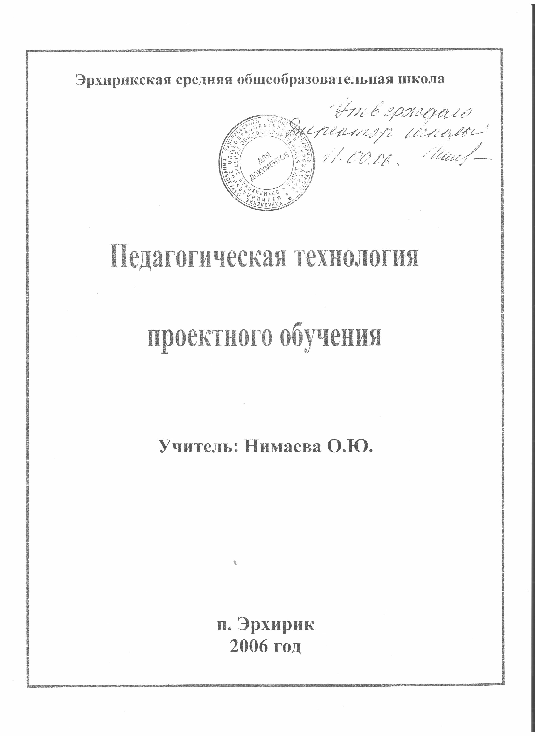
ИЗ ОПЫТА РАБОТЫ
Начало работы над проектами – 2005г.
Разработка программы «Проектная деятельность» для учащихся 5 класса – 2006г.
Работа над проектами с учащимися – 2006-2008гг.
Участие в республиканском конкурсе с проектом в рамках КПМО – 2008-2009гг.
Учебные, творческие, исследовательские проекты – 2009г. по настоящее время.

Slide 7
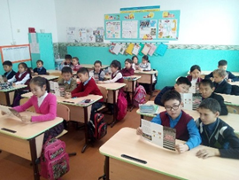
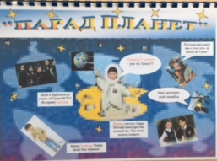

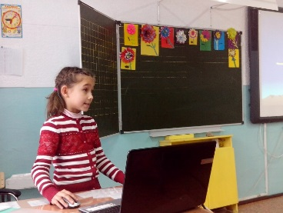
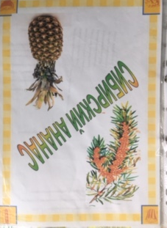

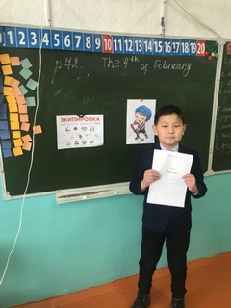
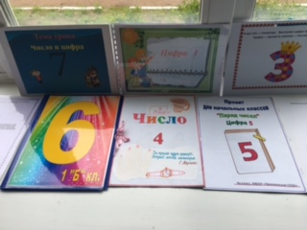
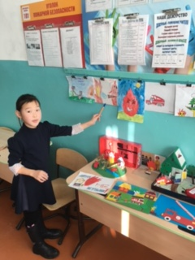
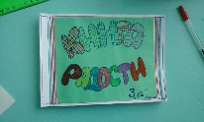
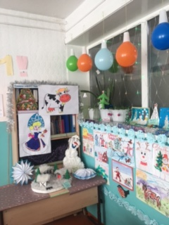
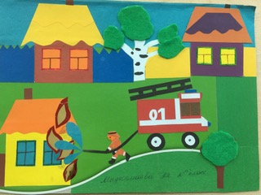
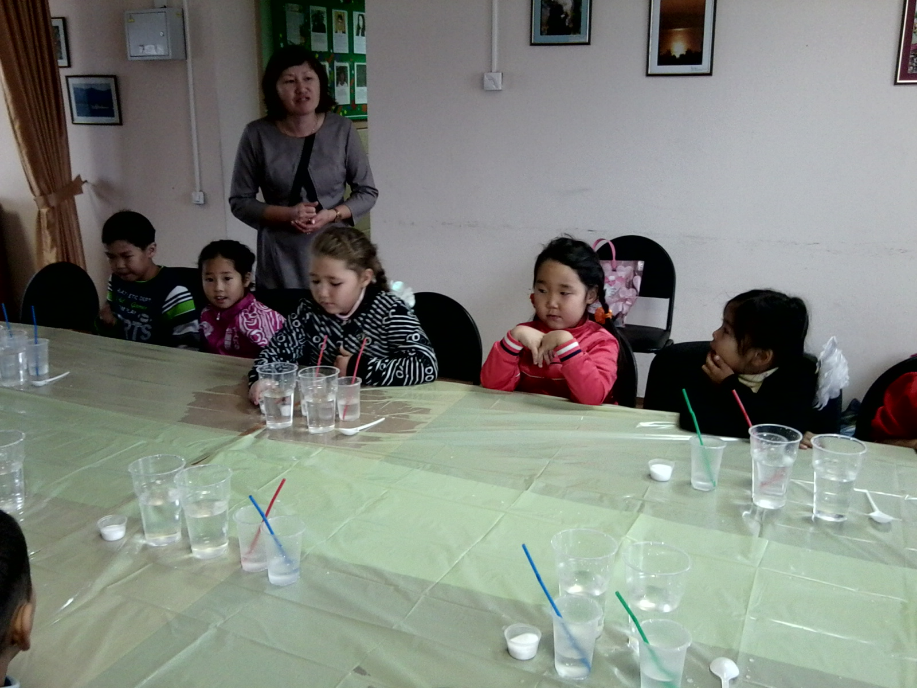
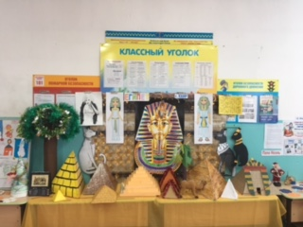
ПРОЕКТНО-ИССЛЕДОВАТЕЛЬСКИЕ РАБОТЫ

Slide 8
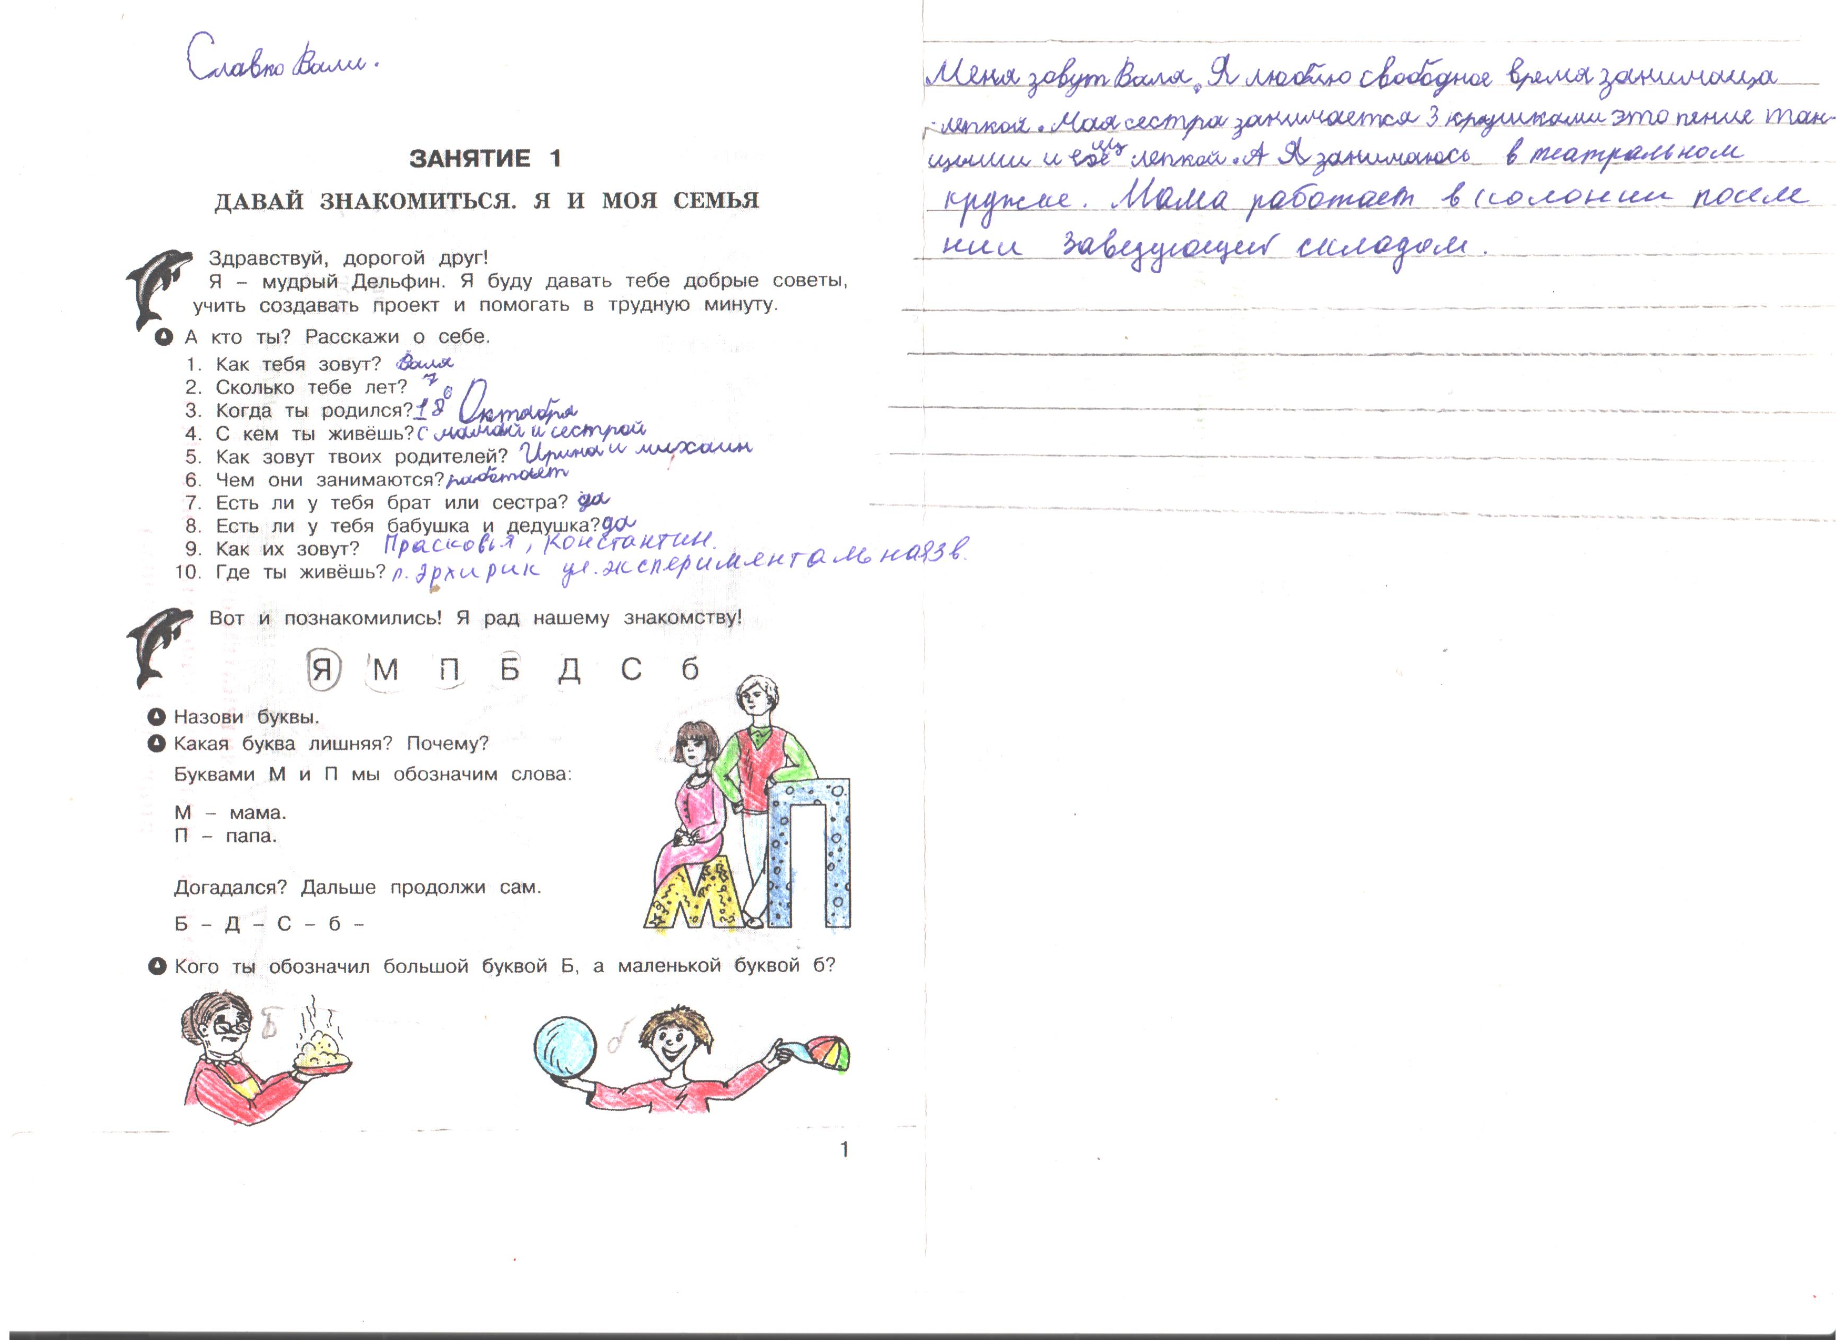
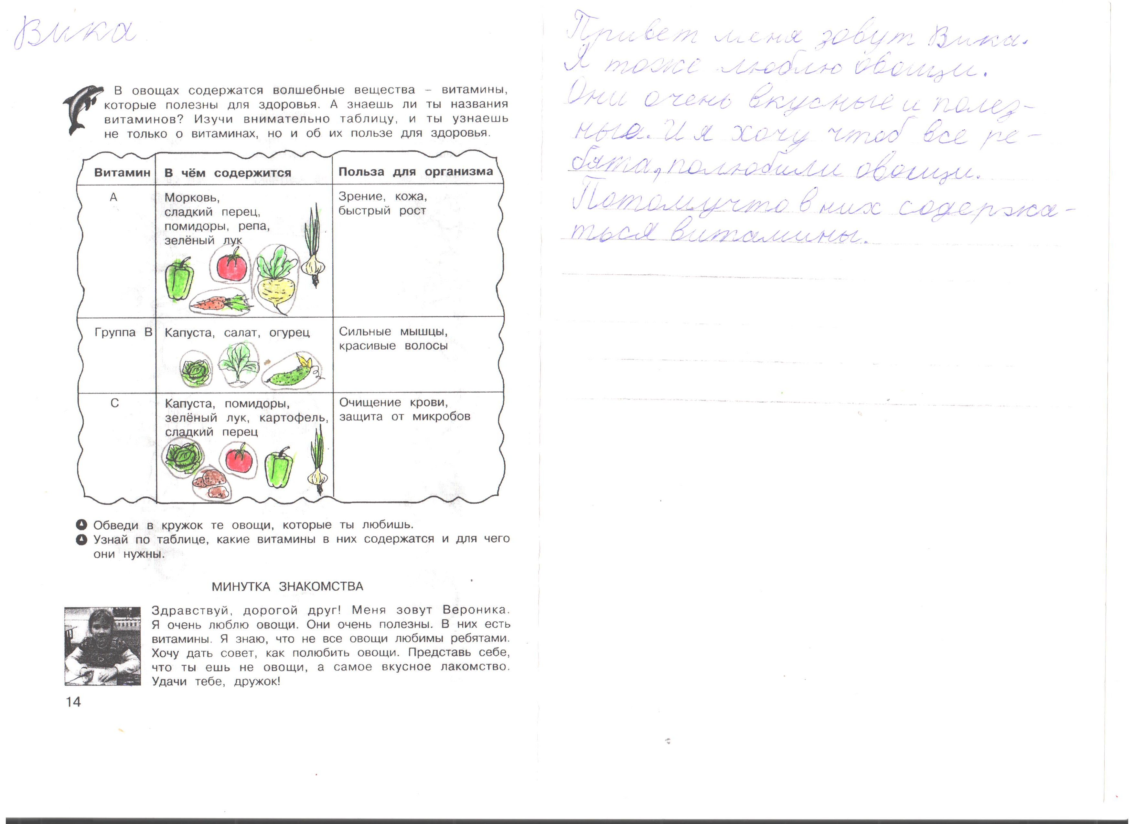

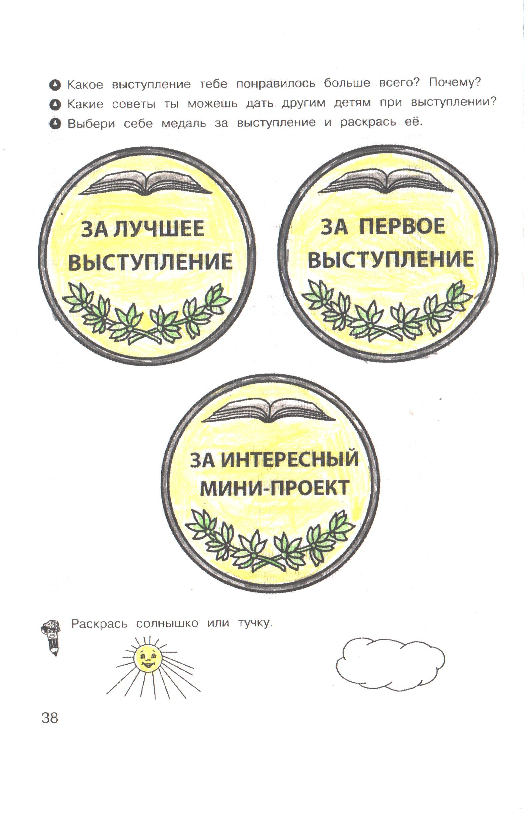
Примеры УЧЕБНОГО ПРОЕКТА
Учебный проект - это и задание для учащихся, сформулированное в виде проблемы, и их целенаправленная деятельность, и форма организации взаимодействия учащихся с учителем и учащихся между собой, и результат деятельности как найденный ими способ решения проблемы проекта.
РАБОЧИЕ ЛИСТЫ
Окружающий мир,
тема «Осень к нам пришла»
2 «В» кл.

Slide 9

ТЕМЫ ДЕТСКИХ РАБОТ
Темы детских работ выбираются из содержания учебных предметов или близкие к ним.

Slide 10

Обратим внимание !
Главной целью учебного исследования младшего школьника является развитие личности, а не получение объективно нового результата, как в «большой» науке.

Slide 11
СПАСИБО ЗА ВНИМАНИЕ!!!

